Slide 1
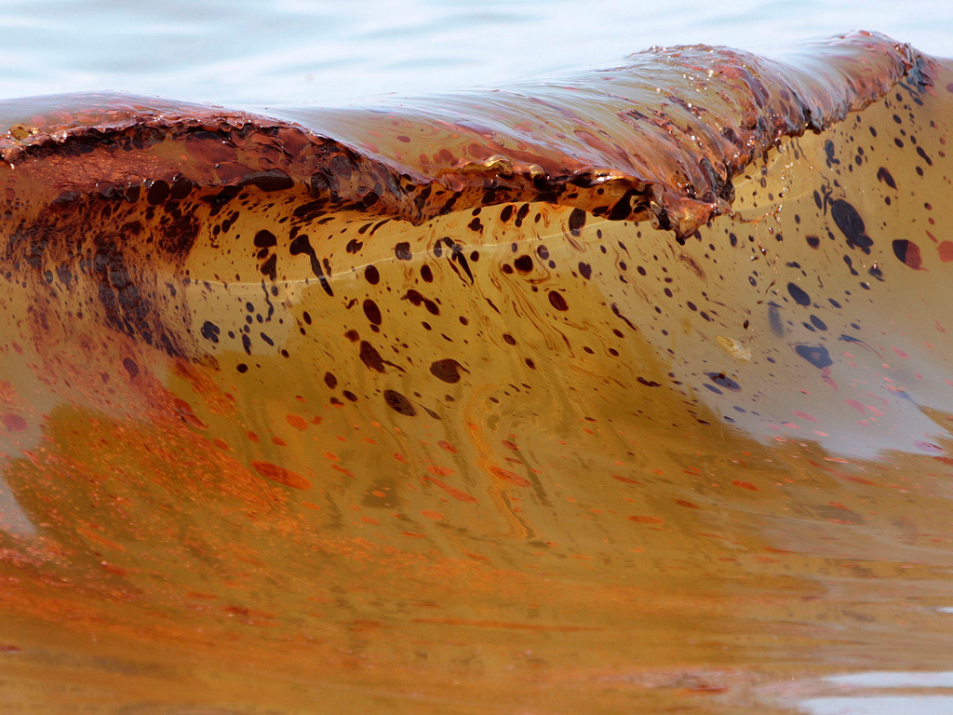
Забруднення гідросфери

Slide 2
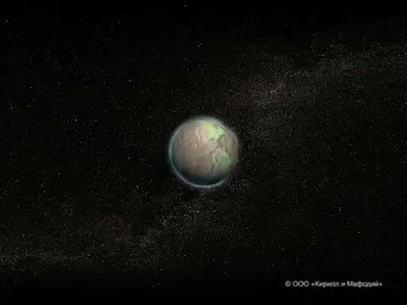

Slide 3
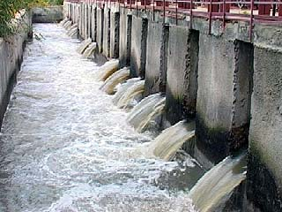
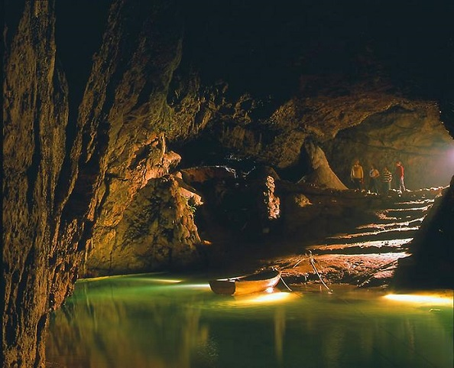
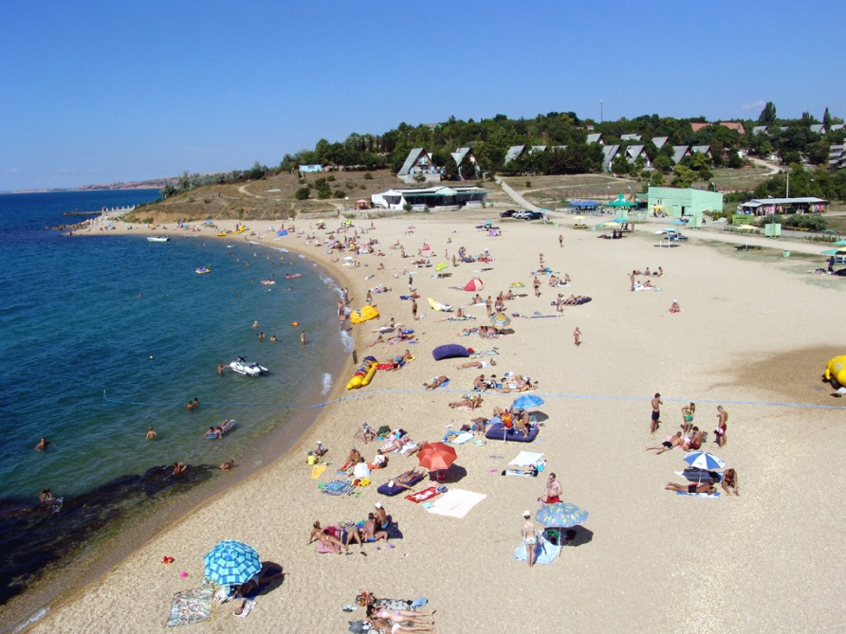
Усяка водойма чи водне джерело пов'язане з
навколишнім зовнішнім середовищем. На нього
впливають умови формування
поверхневого чи підземного
водного стоку, різні
природні явища,
індустрія, промислове
і комунальне
будівництво,
транспорт,
Господарська
і побутова
діяльність людини.

Slide 4
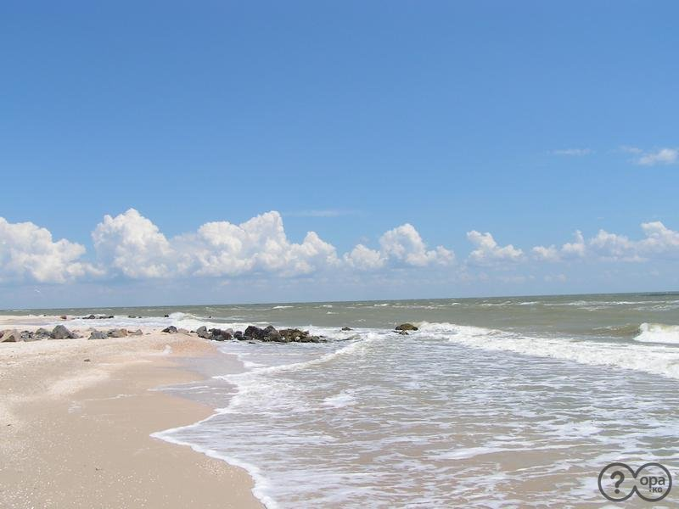
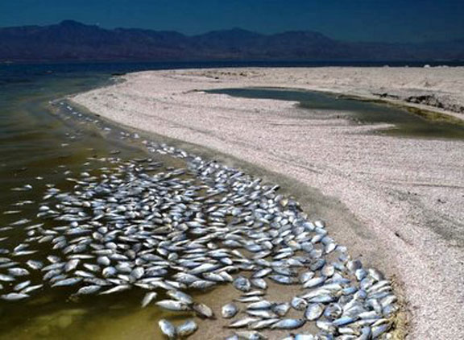
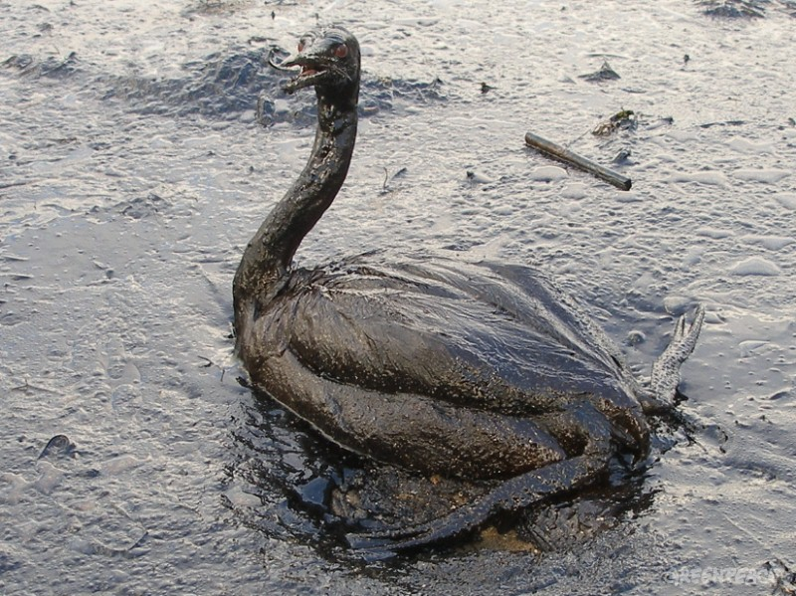
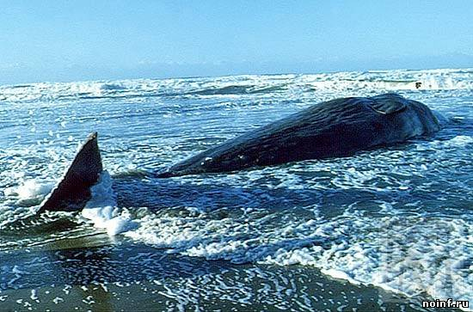
Забруднення водних ресурсів - будь-які зміни фізичних, хімічних і біологічних властивостей води у водоймах у зв'язку зі скиданням у них рідких, твердих і газоподібних речовин, що заподіюють шкоду, роблячи воду даних водойм небезпечною для використання.

Slide 5
Наслідком цих впливів є привнесення у водне
середовище нових, невластивих їй речовин що погіршують якість води -
забруднювачів
.

Slide 6
Види забруднень
Механічне забруднення
Хімічне забруднення
наявність у воді органічних і неорганічних речовин токсичної і нетоксичної дії;
Бактеріальне і біологічне
випуск у водойми підігрітих вод підприємств, теплових і атомних ЕС.
Теплове забруднення
Радіоактивне забруднення
підвищення вмісту механічних домішок, властиве в основному поверхневим видам забруднень;
наявність у воді різноманітних патогенних мікроорганізмів, грибів і дрібних водоростей;
присутність радіоактивних речовин у поверхневих чи підземних водах;

Slide 7
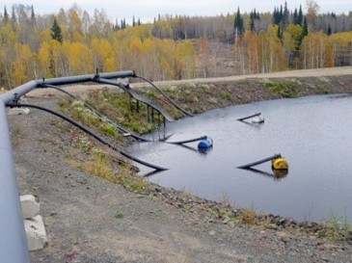
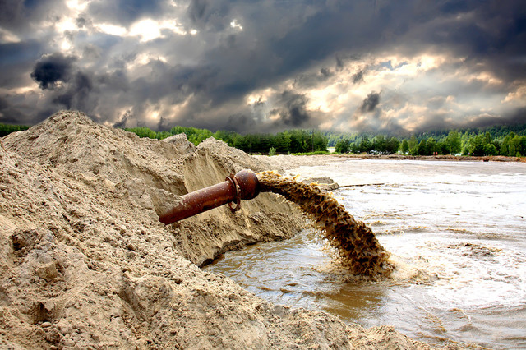
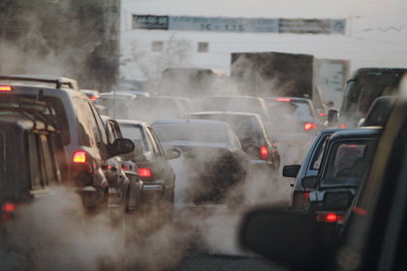
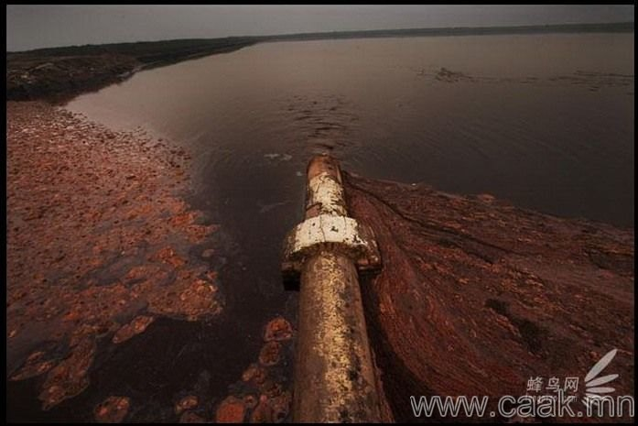
Джерела забруднень:
- стічні води промислових і комунальних підприємств;
- відходи від розробки рудних і нерудних копалин;
- води рудників, шахт і нафтопромислів;
- змивання міндобрив, пестицидів та інших хімікатів, а також ґрунту та органічних відходів тваринництва внаслідок поверхневого стоку і зрошення земель;
- викиди транспорту;
- відходи деревини при виготовленні лісових матеріалів (кора, тирса, тріски, колоди, хмиз);
- кислотні дощі.

Slide 8
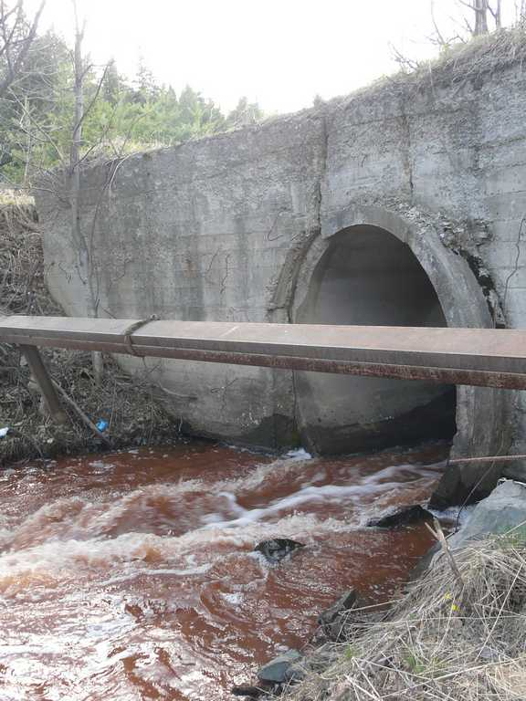
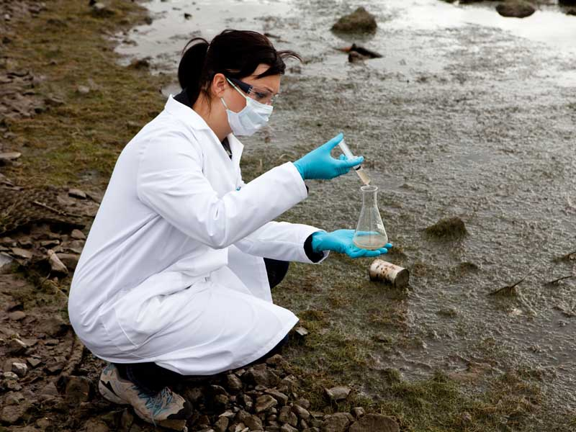
Хімічне забруднення
Є найбільш поширеним. Воно створює зміну
природних хімічних властивостей води за рахунок
збільшення вмісту в ній шкідливих домішок як
неорганічної (мінеральні солі, кислоти,
луги, глинисті частки), так і органічної
природи (нафта інафтопродукти,
органічні залишки,
поверхневоактивну
речовину,
пестициди).

Slide 9
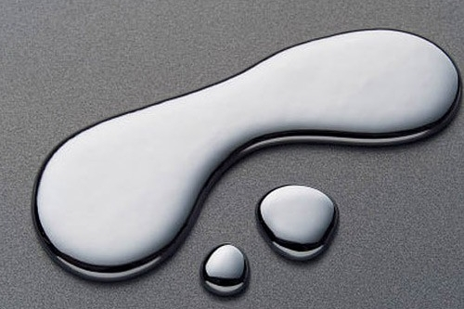
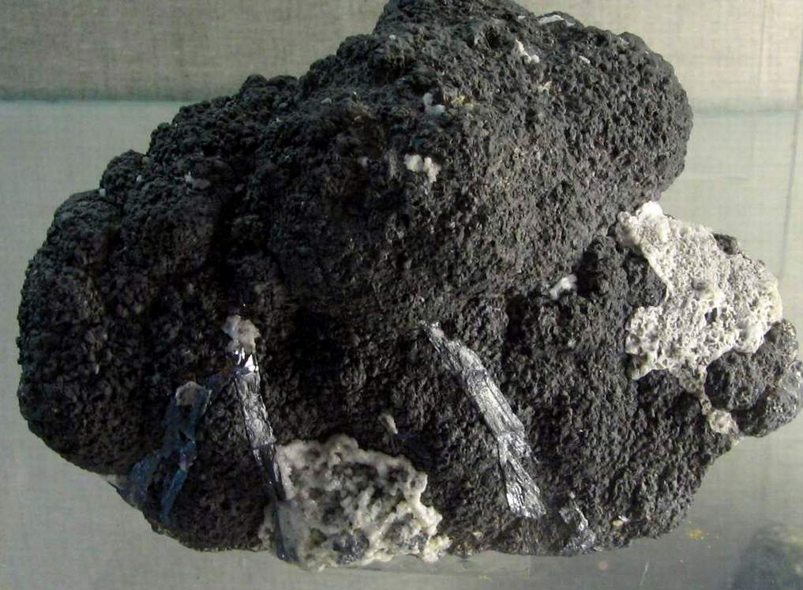
Неорганічні домішки
Це різноманітні хімічні сполуки, токсичні для мешканців
водного середовища. Це сполуки миш'яку, свинцю,
кадмію, ртуті, хрому, міді, фтору. Більшість з них потрапляє
у воду в результаті людської діяльності. Важкі метали
поглинаються фітопланктоном, а потім передаються по
харчовому ланцюзі більш високоорганізованим
організмам.

Slide 10
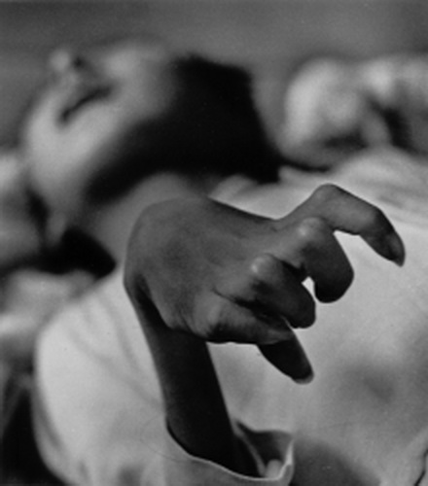
Серед основних джерел забруднення гідросфери
мінеральними речовинами варто згадати підприємства
харчової і сільської промисловості. Зі зрошуваних земель
щорічно вимивається близько 6 млн. т. солей, відходи, які
вміщують ртуть, свинець, мідь. Деяка їхня частина
виноситься далеко за межі територіальних вод. Забруднення
ртуттю значно знижує первинну продукцію морських
екосистем. Так хвороба Мінамата,
вперше була виявлена японськими вченими у людей, що
вживали в їжу рибу, виловлену в затоці Мінамата, у яку
безконтрольно скидали промислові стоки з
ртуттю.
Хвороба Мінамата

Slide 11
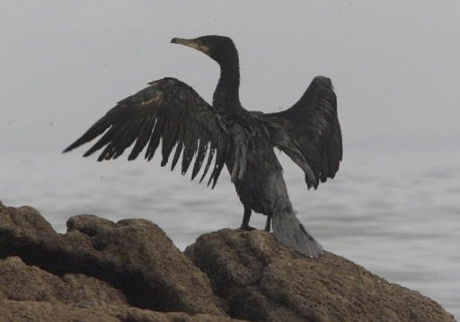
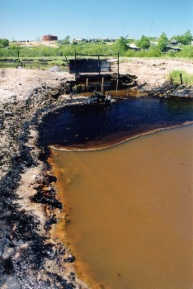
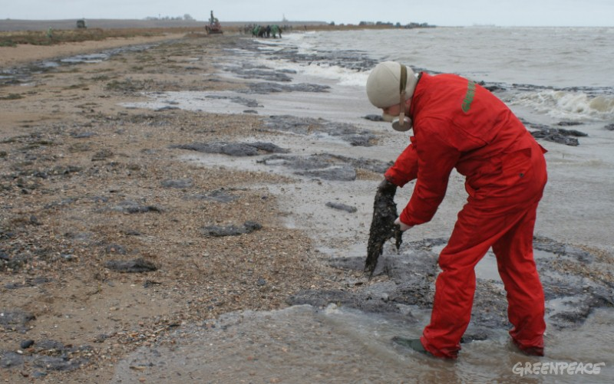
Органічні забруднювачі
До них відносять суспензії, що містяться у стічних водах і поверхнево-активні речовини(жири, мастильні матеріали, олії).

Slide 12
Забруднюючі органічні речовини. Кількість у світовому стоці

Slide 13
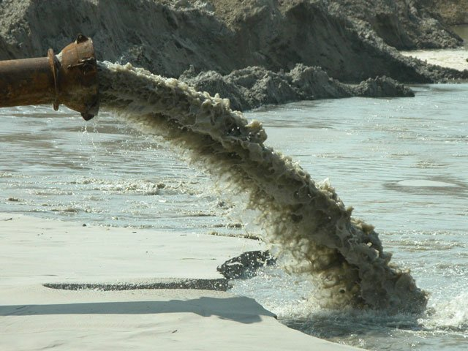
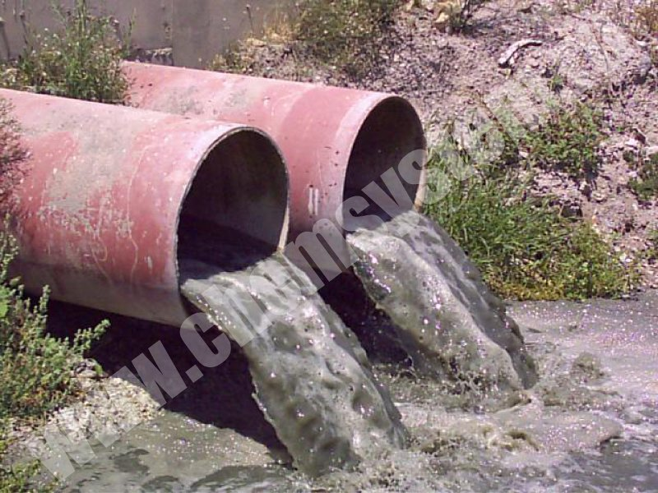
Забруднення стічними водами
В результаті промислового виробництва, мінеральними і
органічними добривами в результаті
Сільськогосподарського виробництва,
а також комунально-побутовими
стоками веде до збагачення водойм
поживними речовинами, що
приводить до надмірного
розвитку водоростей,
і до загибелі
інших водних екосистем
з непротічних водою
(озер , ставків),
а іноді до заболочування місцевості.

Slide 14
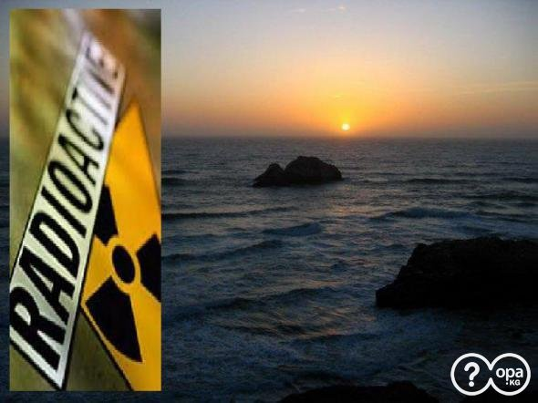
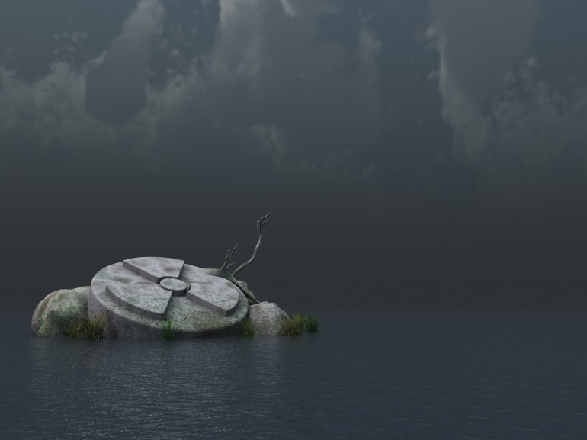
Радіоактивне і теплове забруднення
Радіоактивне забруднення пов'язане зі скиданням у водойми радіоактивних відходів.
Теплове забруднення викликає скидання у водойми підігрітих вод ТЕС і АЕС, що призводить до масового розвитку синьо-зелених водоростей, так званого цвітіння води, зменшення кількості кисню і негативно впливає на флору і фауну водоймищ.

Slide 15
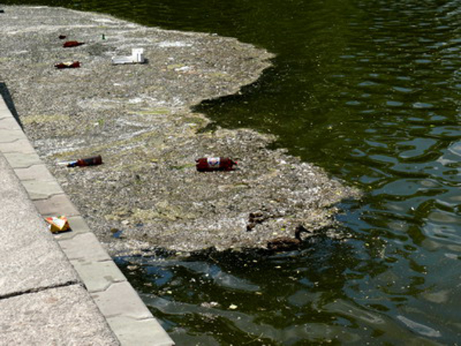
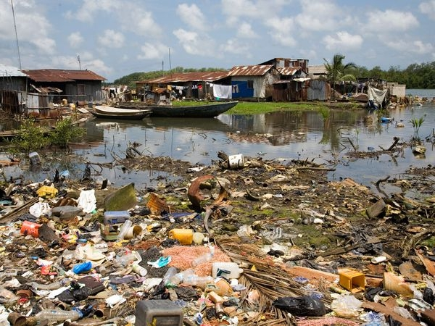
Механічне, бактеріальне та біологічне забруднення
Механічне забруднення підвищує вміст механічних домішок.
Бактеріальне та біологічне забруднення пов'язано з різними
патогенними організмами, грибами і водоростями.

Slide 16
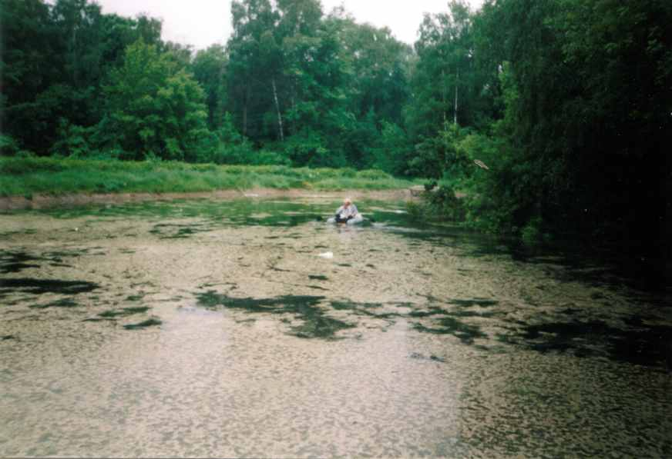
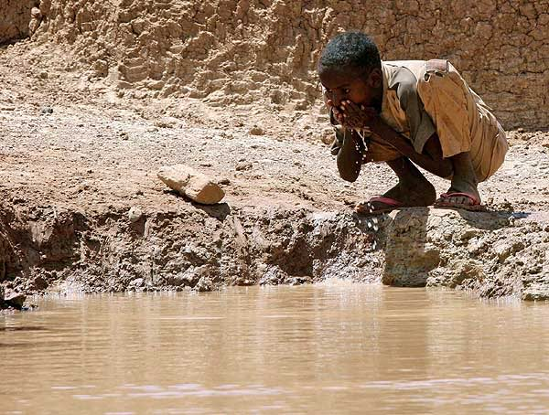
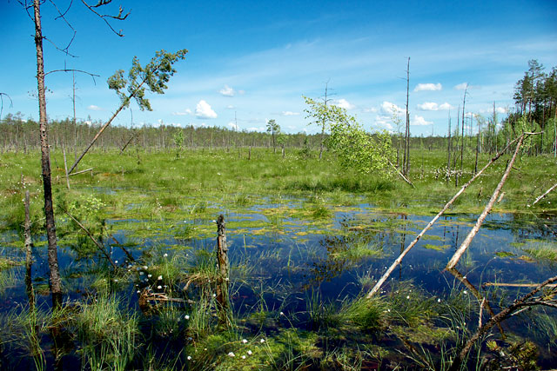
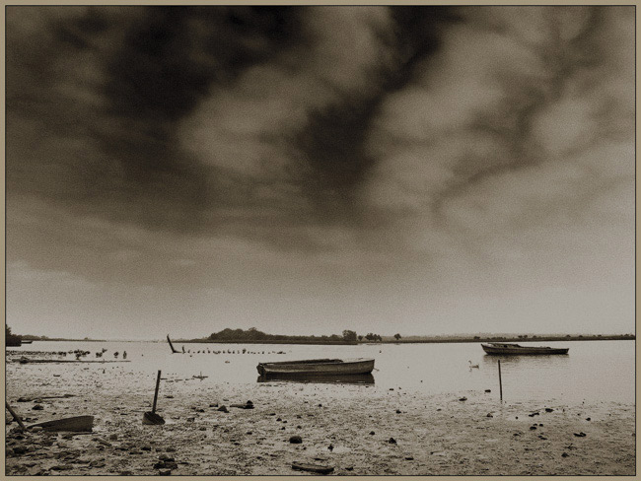
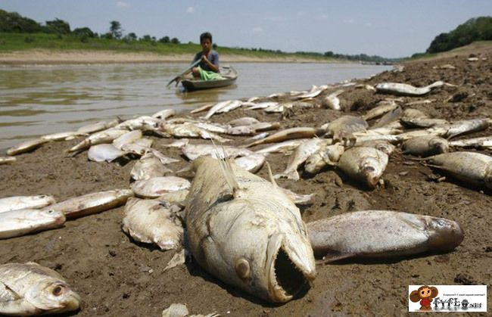
Наслідки забруднення:
Проблема прісної води, органічне забруднення водойм, погіршення якості питної води.
Загибель рослин і тварин.
Неконтрольований розвиток водоростей.
Загибель водних екосистем з непроточной водою.
Заболочування місцевості.

Slide 17
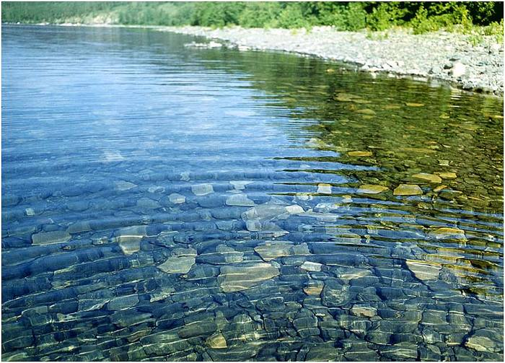


Slide 18
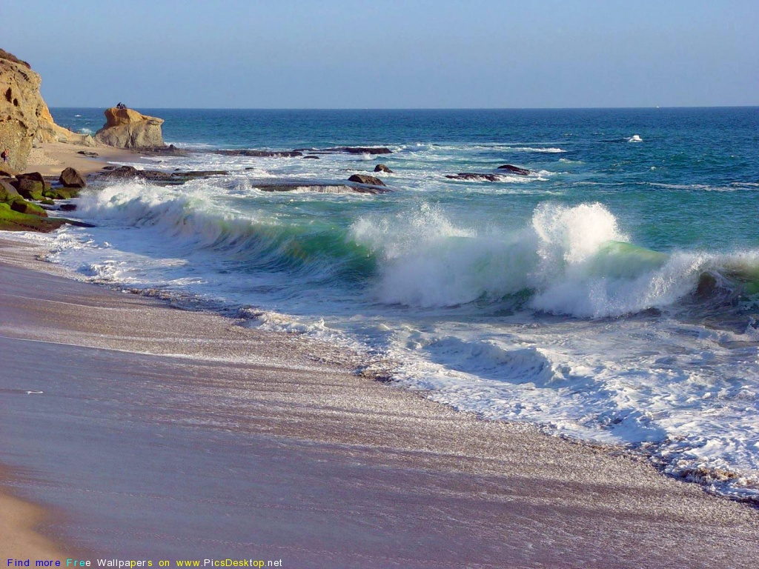
Будьмо відповідальними! Наше майбутнє залежить від нашої сучасності.

Slide 19
Підготували:
учениці 11-б класу
ліцею №15
м. Чернігова
Дячук Дар’я та Самоненко Ольга

Slide 20
